Slide 1
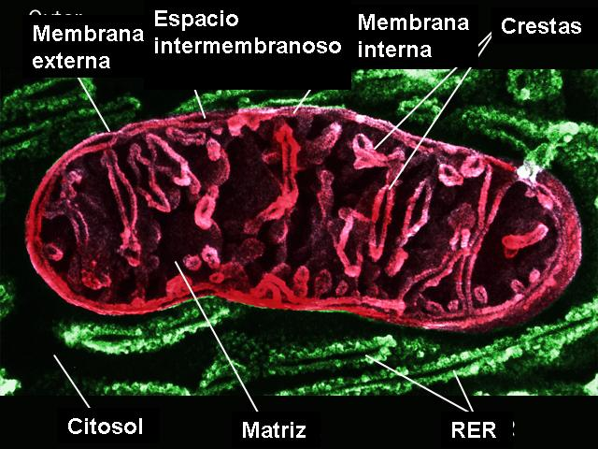
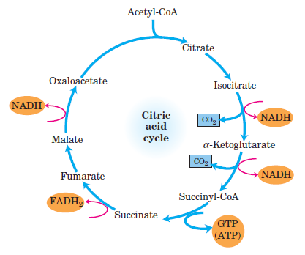
Sistema Digestivo, Metabolismo y Nutrición Tema II: Respiración celular CLASE TALLER 1 El ciclo de Krebs
2DO AÑO CRD. Lic en Enfermería. Plan E
Curso: 2023

Slide 2
SUMARIO:
Orígenes del Acetil-coA.
Reacción de descarboxilación del Ácido Pirúvico.
El Ciclo de Krebs como vía central del metabolismo celular
Ciclo de Krebs, conjunto de reacciones.
Regulación del Ciclo de Krebs.
Anaplerosis.
Bibliogafía básica: Metabolismo y Nutrición págs. 1-33
Complementaria: Bioquímica Médica Tomo III págs. (647-661) Morfofisilogía humana

Slide 3
OBJETIVOS:
Mencionar las características generales del ciclo de Krebs.
Citar los mecanismos de regulación del ciclo de Krebs.
Exponer el carácter anfibolico del CK.
Expresar la importancia metabólica de la anaplerosis.
Exponer la importancia energética del CK.

Slide 4
CUESTIONARIO
¿Qué se entiende por metabolismo?
Mencione las vertientes del metabolismo así como las características de cada una.
¿Qué diferencia una secuencia metabólica abierta de una cerrada?
¿Es la formación del Acetil CoA a partir de los glúcidos, de los aminoácidos o de los ácidos grasos un proceso anabólico o catabólico?

Slide 5
RELACIONES ENTRE CATABOLISMO Y ANABOLISMO.
Macromoléculas
Proteínas
Ac. Nucleicos
Polisacáridos
Lípidos
ADP + HPO4
NAD +
NADP +
FAD
Nutrientes energéticos
Carbohidratos
Lípidos
Proteínas
ANABOLISMO
CATABOLISMO
ATP
NADH
NADPH
FADH2
Precursores
Aminoácidos
Ac. Grasos
Monosacáridos
Nucleótidos
ENERGÍA QUÍMICA
Productos finales
CO2, H2O, NH3

Slide 6
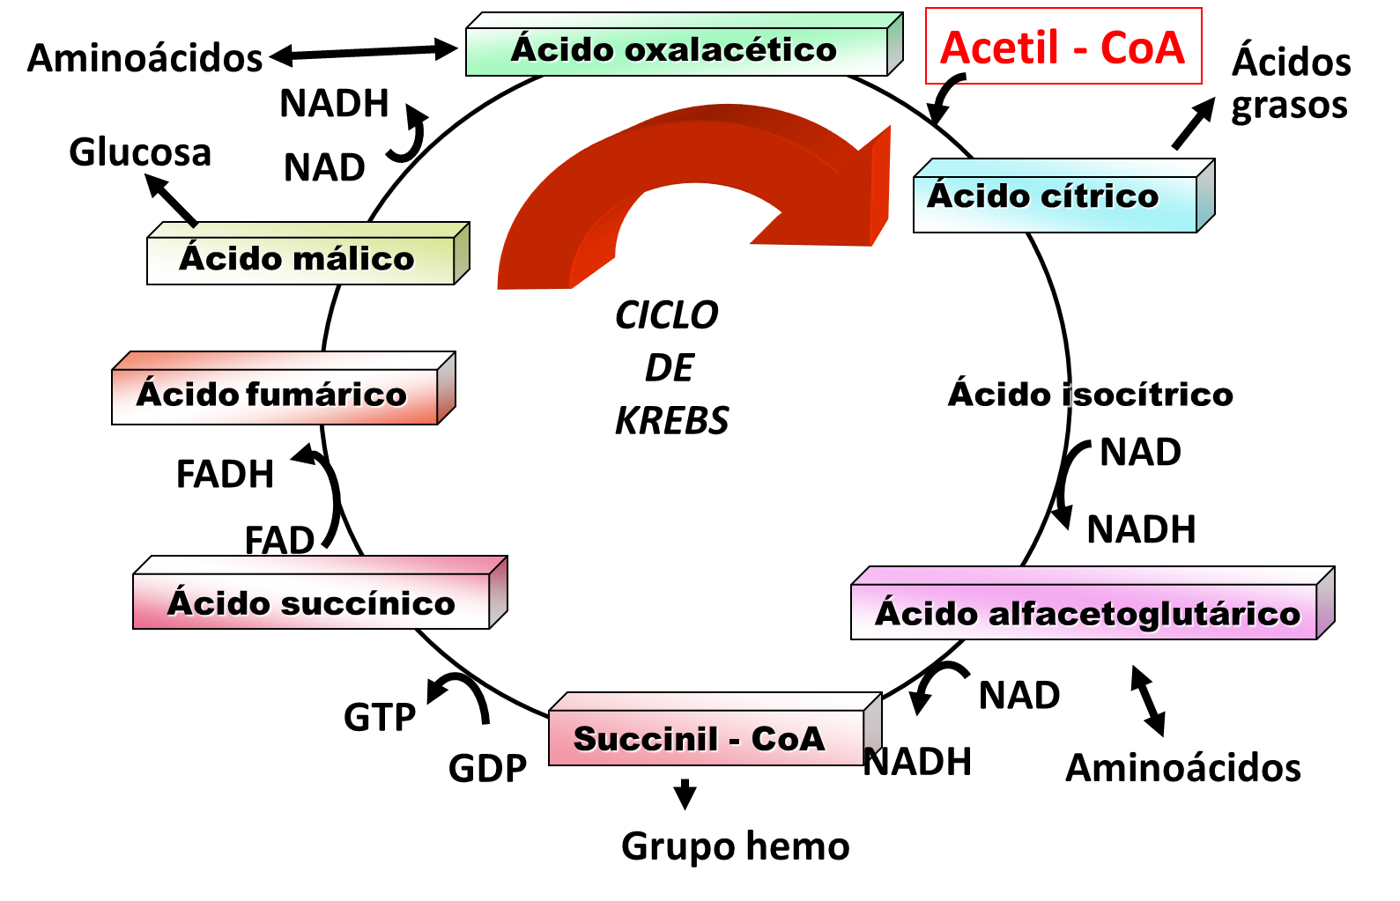
En el siguientes esquema metabólico:
¿Qué clase de secuencia Ud. aprecia: un ciclo o una vía metabólica? Argumente su respuesta.
Cite algún producto de la actividad de esa secuencia metabólica.
¿Qué compuesto es el alimentador?

Slide 7
ORÍGENES Y DESTINOS
DEL ACETIL CoA
Ácidos
grasos
Glúcidos
Aminoácidos
Acetil CoA
Colesterol
Ácidos grasos
Cuerpos cetónicos
CICLO DE KREBS
Notes:
Primer Trimestre.
Orientadora 7.
Diapositiva 15.
Producto de la degradación de los glúcidos, aminoácidos y ácidos grasos se obtiene la acetil coenzima A, que será degradada en el ciclo de Krebs.
Este compuesto participa además en la síntesis de colesterol, ácidos grasos y cuerpos cetónicos.

Slide 8
CUESTIONARIO
7. ¿Qué es la respiración celular?
a) ¿Cuáles son los procesos o etapas que la integran?
El ciclo de Krebs.
La cadena transportadora de electrones.
La fosforilación oxidativa.

Slide 9
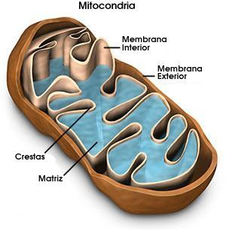
LAS MITOCONDRIAS
Visibles al microscopio de luz.
Tamaño aproximado al de las bacterias.
Origen materno en los mamíferos.
Sintetizan el ATP que las funciones celulares requieren, consumiendo la mayor parte del oxígeno que respiramos.

Slide 10
Historia del Ciclo de Krebs
La historia comienza a principios de la década de los 30´s con el descubrimiento de que al agregar succinato, fumarato y malato a músculos machacados incrementa la velocidad del consumo de Oxígeno.
Carl Martius y Franz Knoop mostraron que el ácido cítrico es convertido en alfa-cetoglutarato. Se supo también que el alfa-cetoglutarato puede ser oxidado a succinato. La formación del citrato era la pieza faltante para poder armar completamente el rompecabezas metabólico.
El descubrimiento que resolvió este rompecabezas y unificó el metabolismo fue hecho en 1937 por Sir Hans Krebs y W.A. Johnson: ellos mostraron que el citrato es derivado del piruvato y del oxaloacetato completando lo que se conoce como el ciclo del ácido cítrico.

Slide 11
Características generales del Ciclo de Krebs
Esta vía es globalmente irreversible, aunque algunas de sus reacciones no lo son (5, 6, 7 y 8).
Su alimentador es el Acetil- coA que proviene de la degradación de Glúcidos, Lípidos y Aminoácidos.
En cada vuelta del ciclo se liberan dos moléculas de CO_{2.}
El Ciclo tiene carácter anfibólico pues sus intermediarios participan en la síntesis de otros compuestos como aminoácidos, bases nitrogenadas y glucosa.

Slide 12
RELACIONES METABÓLICAS
Aminoácidos
Ácido oxalacético
Acetil - CoA
Ácidos grasos
NADH
Glucosa
NAD
Ácido cítrico
Ácido málico
CICLO
DE
KREBS
Ácido fumárico
Ácido isocítrico
NAD
FADH
FAD
NADH
Ácido succínico
Ácido alfacetoglutárico
NAD
GTP
Succinil - CoA
NADH
GDP
Aminoácidos
Grupo hemo
Notes:
Primer Trimestre.
Orientadora 7.
Diapositiva 23.
Como ya conocen, los glúcidos, lípidos y aminoácidos al degradarse se incorporan al ciclo de Krebs en forma de acetil CoA o de algunos de sus metabolitos intermediarios. Estos son también metabolitos iniciales de vías anabólicas:
El ácido cítrico participa en la síntesis de ácidos grasos.
El ácido alfa-ceto-glutárico en la síntesis de aminoácidos.
El succinil CoA en la síntesis del grupo hemo.
El ácido málico en la síntesis de glúcidos y….
El ácido oxalacético en la síntesis de aminoácidos
Al analizar estas relaciones metabólicas, podemos decir que el ciclo de Krebs es la vía central del metabolismo, ya que permite relacionar las vías anabólicas y catabólicas.
La participación de sus metabolitos en diferentes vías metabólicas, hace que la concentración de los mismos varíe según las condiciones del metabolismo, de ahí que sea necesario un mecanismo que mantenga dentro de límites normales la concentración de los metabolitos del ciclo.

Slide 13
8. Siendo los glóbulos rojos (eritrocitos) células que carecen de mitocondrias, ¿podrían efectuar la respiración celular?
a) Argumente su respuesta.
9. Consulte su libro de texto y trate de extraer las respuestas a las siguientes preguntas:
a) ¿Qué procesos integran la respiración celular?
10. Si se tiene como ecuación global simplificada de la respiración celular la siguiente expresión:
Acetil Co A + O₂ ------> CO₂ + H₂O + ATP
a) ¿Qué proceso genera cada uno de esos productos?

Slide 14
11. Sobre el Ciclo de Krebs responda las siguientes interrogantes:
¿En qué compartimento de la mitocondria ocurre?
¿Cuál es el compuesto considerado como alimentador del mismo?
¿Cuáles son los productos que se forman por la oxidación de la Acetil Co A en el Ciclo de Krebs?
La Isocitrato Deshidrogenasa es la principal enzima reguladora del Ciclo de Krebs: ¿es regulada alostéricamente o covalentemente? Aplique lo aprendido en Biocatalizadores.

Slide 15
Sobre el Ciclo de Krebs responda las siguientes interrogantes:
¿Qué efectos tiene sobre la enzima Isocitrato Deshidrogenasa y diga cómo puede influir ese efecto sobre el Ciclo y también sobre la respiración Celular:
Una baja concentración de ADP.
Una alta concentración de ATP.
¿Cuáles son las enzimas del ciclo que generan coenzimas reducidas?
¿Qué destino pueden seguir dichas coenzimas en la respiración celular?

Slide 16
REGULACIÓN DEL CICLO DE KREBS
Pirúvico deshidrogenasa:
Regulación alostérica:
Activadores ( Ca²⁺ , Mg²⁺ , ácido pirúvico)
Inhibidores ( NADH, ATP, acetil-coA)
Regulación covalente: es activa cuando esta desfosforilada.
Favorecida esta acción por la hormona insulina, mientras que el glucagón y la adrenalina realizan el efecto contrario.

Slide 17
REGULACIÓN DEL CICLO DE KREBS
Sintetasa cítrica: NADH Inhibidor
Disponibilidad de acetil CoA.
Disponibilidad de ácido oxalacético.
Deshidrogenasa isocítrica:
Regulación alostérica donde el ADP, NAD⁺, Ca²⁺ son activadores mientras que el ATP es inhibidor.
Inhibida por NADH.H⁺ como producto final.
Deshidrogenasa alfa-ceto-glutárica:
Inhibida por productos finales como succinil CoA, NADH.H⁺ e inhibida también por el ATP.
Activada por Ca²⁺
Notes:
Primer Trimestre.
Orientadora 7.
Diapositiva 26.
El ciclo de Krebs se regula por diversos mecanismos, incluso por reacciones que no pertenecen al mismo. Orientaremos el estudio de los puntos de regulación más importantes
A nivel de la sintetasa cítrica, que varía su actividad en dependencia de la disponibilidad de acetil CoA y ácido oxalacético. Este último es muy importante y su concentración varía según las condiciones fisiológicas y la relación entre el NAD reducido y el oxidado.
A nivel de la deshidrogenasa isocítrica, que es activada alostéricamente por el ADP e inhibida por el ATP y el NAD reducido.
A nivel de la deshidrogenasa alfa-ceto-glutárica, que se inhibe por el succinil CoA y el NAD reducido.
En el ciclo de Krebs, se obtienen cofactores reducidos, los mismos son reoxidados en la cadena transportadora de electrones para la obtención de energía.

Slide 18
Sobre el Ciclo de Krebs responda las siguientes interrogantes:
¿Qué metabolitos del ciclo pueden participar en otros procesos metabólicos? Cítelos y diga que vías pueden seguir.
¿Qué característica del Ciclo se pone de manifiesto?. Explique
¿Qué es la anaplerosis y cuál es su principal reacción?

Slide 19
ANAPLEROSIS
Mecanismo que mantiene el nivel fisiológico de los metabolitos intermediarios del ciclo.
O
O
C
H
O
C
O
C
O
ATP
+
ADP
C
O
+
CO₂
CH
2
Carboxilasa
pirúvica
CH
3
COOH
Ácido
pirúvico
Ácido
oxalacético
Notes:
Primer Trimestre.
Orientadora 7.
Diapositiva 24.
La anaplerosis es el mecanismo que mantiene el nivel fisiológico de los metabolitos intermediarios del ciclo, ya que los mismos participan en vías de síntesis de otros compuestos.
La principal enzima anaplerótica del ciclo es la carboxilasa pirúvica, que transforma el ácido pirúvico en ácido oxalacético.
Resumiremos a continuación las funciones del ciclo.

Slide 20
Responda con V o F (verdadero o falso) cada una de las siguientes afirmaciones:
___ La energía generada por la Respiración Celular se utiliza en los procesos catabólicos.
___ Elevadas concentraciones de ATP activan la respiración celular.
___ Elevadas concentraciones de ADP intensifican la obtención de energía en forma de ATP.
___ Las deshidrogenasas del ciclo de Krebs generan alimentadores para la cadena de transporte de electrones.
___ El Acetil CoA que alimenta el Ciclo de Krebs puede obtenerse de los carbohidratos, los lípidos y de los aminoácidos.
___ El ciclo de Krebs tiene carácter anfibólico por encontrarse sus enzimas en la membrana interna de la mitocondria.

Slide 21
CONCLUSIONES

